Slide 1
Приложение за Преобразуване на текст в реч

Slide 2
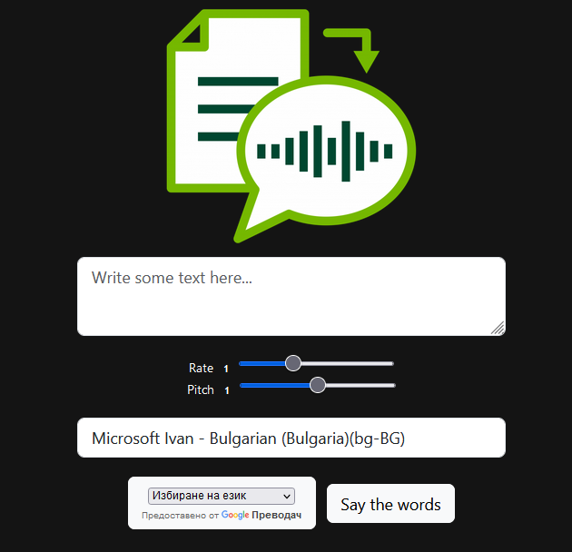
Как изглежда приложението

Slide 3
С каква цел е създадено
Целта на приложението е да даде възможност на потребителите да превеждат текста в сайта, в случай, че не знаят английски език и да чуят написания от тях текст. Това е удобно и спестява време.

Slide 4
Как работи
Това уеб приложение използва HTML, Bootstrap и JavaScript за създаване на потребителски интерфейс, заедно с Web Speech API за синтезиране на речта, и Google Translate API за превеждане на целия текст на страницата.
Основната функционалност на уеб приложението е следната: след като потребителят въведе текст в текстовото поле, той избира езика на гласа от различни държави и след това, когато кликне върху бутона, приложението изговаря същия текст, който той е написал. Потребителят може също да преведе всички текстове на страницата, като кликне върху другия бутон за превод.

Slide 5
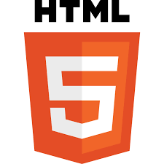
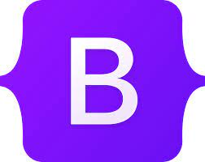
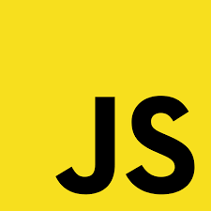
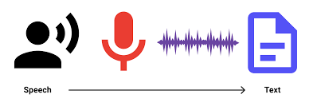
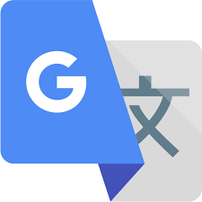
Използвани технологии и интерфейси
HTML 5 Bootstrap 5 Javascript Web Speech API Google Translate API

Slide 6
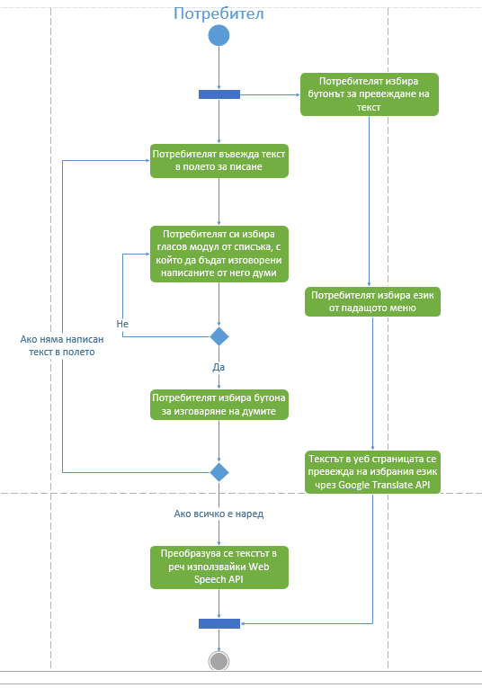
Диаграма на дейностите

Slide 7
Обяснение на Архитектурата на приложението
Софтуерната архитектура на това уеб приложение може да бъде разделена на три основни компонента:
Клиентският интерфейс - създаден с HTML и Bootstrap, предоставя потребителският интерфейс на приложението. Потребителят може да въведе текст, да избере езика на гласа и да кликне върху бутона за изговаряне или превеждане.
Web Speech API компонентът - използва се за конвертиране на текста в реч. Този компонент използва синтезатора на реч на устройството на потребителя, за да изговори текста на избрания от потребителя език.
Google Translate API компонентът - използва се за превеждане на текста на страницата. Този компонент изпраща текста на страницата към Google Translate API, който връща преведения текст.

Slide 8
Обяснение на Архитектурата на приложението – продължение
С оглед на функционалността на уеб приложението, можем да разделим дейностите на следните етапи:
Потребителят въвежда текст в текстовото поле.
Потребителят избира езика на гласа.
Потребителят клика върху бутона за изговаряне, за да се конвертира текста в реч.
Системата използва Web Speech API, за да конвертира текста в избрания от потребителя език в реч.
Системата изговаря речта на потребителя.
Потребителят може да кликне върху бутона за превеждане, за да преведе целия текст на страницата.
Системата използва Google Translate API, за да преведе текста на страницата на избрания от потребителя език.
Системата показва преведения текст на потребителя.

Slide 9
Сега следва една кратка демонстрация…

